Slide 1
網安報告
1051540 游登翔

Slide 2
題目
Hack this site – stego mission 1
This is an encoded message, the only tip you get is '2 null bytes'
Thank (or blame :P) tiksi for making this challenge
NOTE: There is no encoding error, stop submitting bug reports about it.
https://www.hackthissite.org/missions/playit/stego/1

Slide 3

解題步驟
下載我們題目的圖片

Slide 4
解題步驟
使用hexedit來檢查圖像中的內容
https://mh-nexus.de/en/downloads.php?product=HxD20
根據提示(2 null bytes)得帶我們要找的編碼
00 00 { 16 16 17 17 17 16 16 16 16 17 17 16 16 17 17 16 16 17 17 16 17 17 17 16 17 17 16 17 16 16 16 16 17 17 16 16 16 16 17 16 17 17 17 16 16 17 17 16 16 17 17 16 17 17 16 }00 00

Slide 5
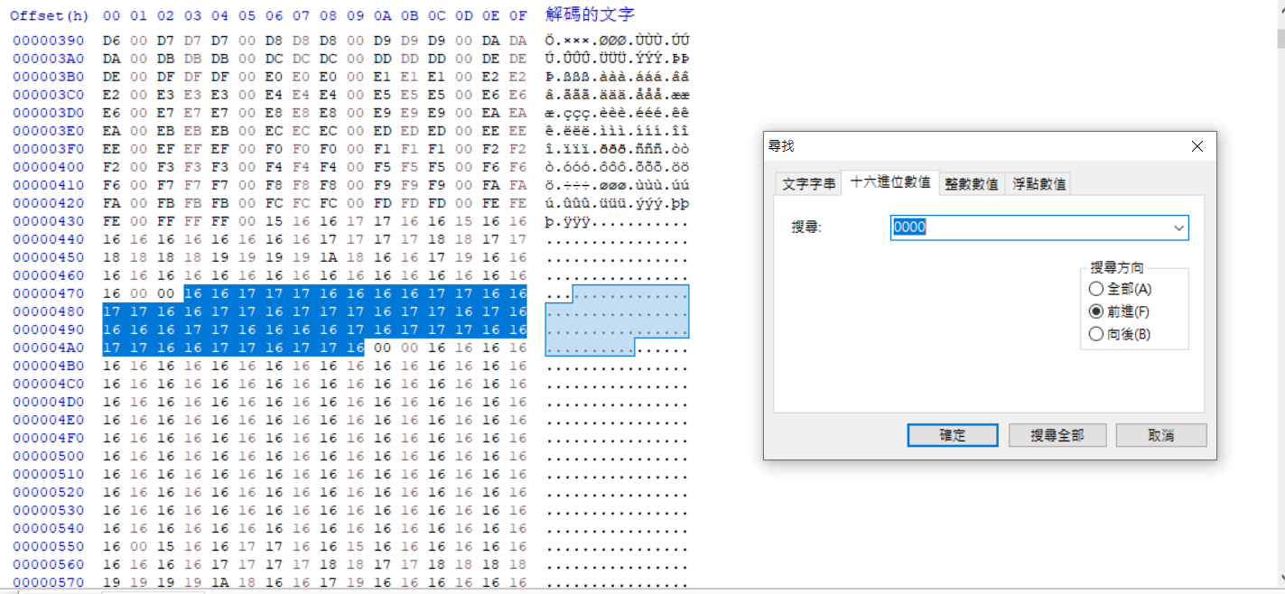
解題步驟

Slide 6
解題步驟
根據最低有效位(LSB)我們將16和17轉換為二進制，其中16將為0(偶數)，17將為1(奇數)，LSB可以通過在圖像來加密訊息
將編碼為16的部分轉換為0
00 00 { 0 0 17 17 17 0 0 0 0 17 17 0 0 17 17 0 0 17 17 0 17 17 17 0 17 17 0 17 0 0 0 0 17 17 0 0 0 0 17 0 17 17 17 0 0 17 17 0 0 17 17 0 17 17 0 }00 00
將編碼為17的部分轉換為1
00 00 { 0 0 1 1 1 0 0 0 0 1 1 0 0 1 1 0 0 1 1 0 1 1 1 0 1 1 0 1 0 0 0 0 1 1 0 0 0 0 1 0 1 1 1 0 0 1 1 0 0 1 1 0 1 1 0 }00 00

Slide 7
解題步驟
去掉頭尾的null bytes們得到55個字元
0 0 1 1 1 0 0 0 0 1 1 0 0 1 1 0 0 1 1 0 1 1 1 0 1 1 0 1 0 0 0 0 1 1 0 0 0 0 1 0 1 1 1 0 0 1 1 0 0 1 1 0 1 1 0
我們將等於1個字節的每個8位部分劃分為ASCII字符。但是由於二進製字符串的長度為55，因此必須在某處缺少二進製字符串 ” 0 ” 或“ 1”。

Slide 8
解題步驟
將數字已8個位元為一組
0 1 1 0 0 1 1 0
0 1 1 0 1 1 1 0
1 1 0 1 0 0 0 0
1 1 0 0 0 0 1 0
1 1 1 0 0 1 1 0
0 1 1 0 1 1 0

Slide 9
解題步驟
嘗試把不同行開頭補一個0的字元串丟進Binary to Text Translator作ASCII轉換測試答案
https://www.rapidtables.com/convert/number/binary-to-ascii.html

Slide 10
解題步驟
最後我們得到答案
0 0 1 1 1 0 0 0
0 1 1 0 0 1 1 0
0 0 1 1 0 1 1 1
0 1 1 0 1 0 0 0
0 1 1 0 0 0 0 1
0 1 1 1 0 0 1 1
0 0 1 1 0 1 1 0

Slide 11
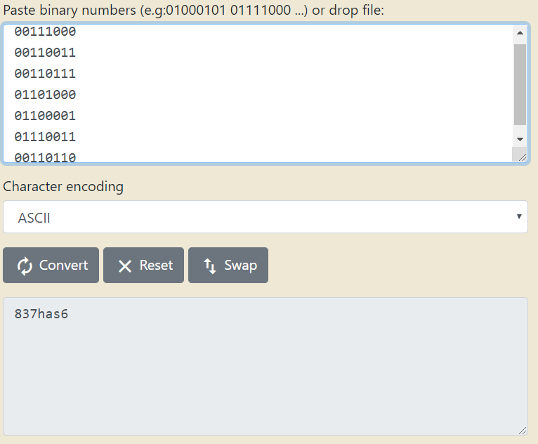
解題步驟
把這組字元串丟進去網站轉換得到 837has6

Slide 12
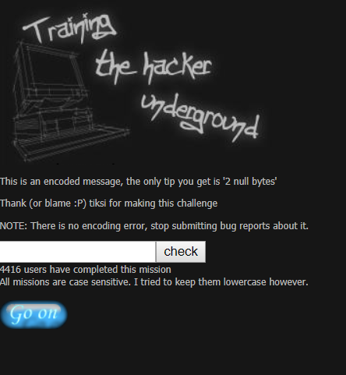
解題步驟
回到hack this site輸入密文，破解成功

